Slide 1
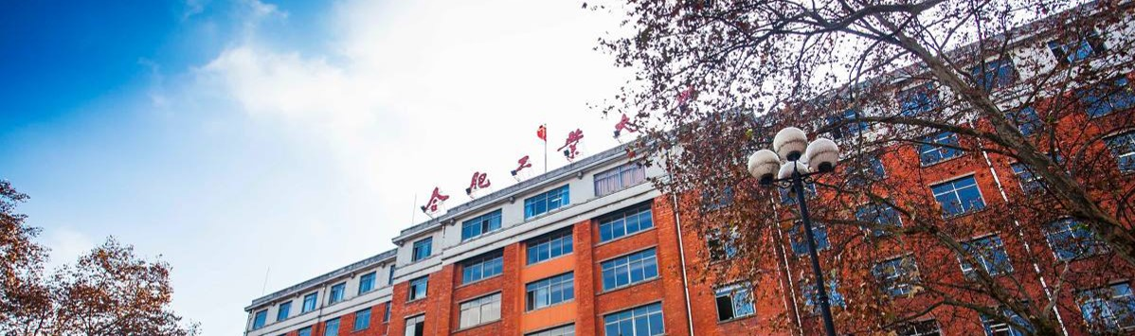

土木与水利工程学院
岩土力学实验室安全培训
2025年5月

Slide 2
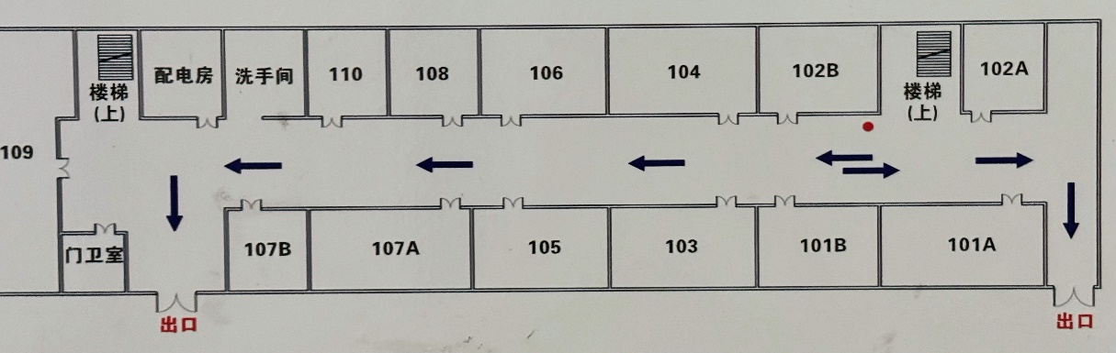
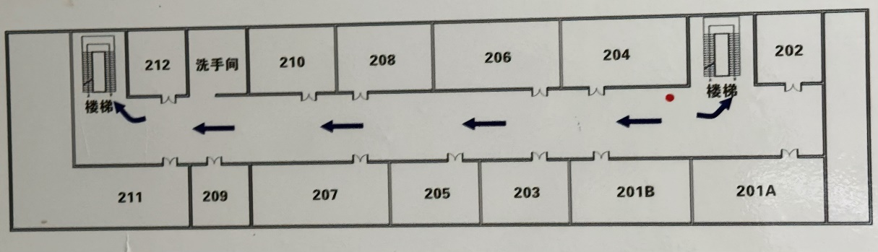
一、岩土力学实验室简介
1、实验室场地
岩土力学实验室成立于1965年，隶属土木与水利工程学院实验中心，是依托岩土工程博士点、安徽省重点学科岩土工程的教学与科研实验室。
实验室分设岩土试验房9间，总面积约490㎡，仪器设备280余台套，资产400余万元。实验室开展本科实验教学、本科大创试验以及研究生科研试验，并为本院教师相关岩土科研试验提供服务。
主要实验室场地（109，107，101，102，209，207）分布示意图

Slide 3
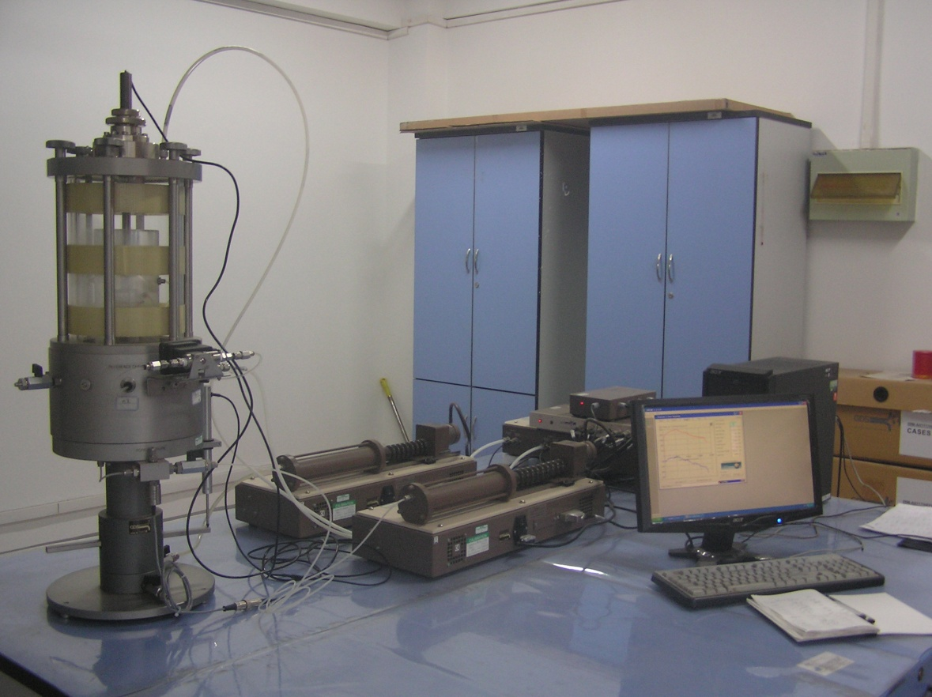
一、实验室简介
2、大精仪设备（标准应力路径三轴仪）
STDTTS型标准应力路径三轴仪由英国GDS公司生产、欧美大地仪器设备中国有限公司提供。
主要功能： 适用于非饱和土强度试验测定。
仪器设备主要组成：Bishop&Wesley38mm三轴压力室（HKUST型内置压力室及非饱和土试验底座）、GDS4channel数据采集控制器、GDS2MPa轴向压力/体积控制器及反向压力/体积控制器、GDSLAB模块软件（非饱和土）、双通道压力（围压/气压）控制器、气压源等组成。设备详细资料参见学院官网。
(https://civil.hfut.edu.cn/2022/0526/c11752a278686/page.htm)
主要参数：
三轴规格试样φ38mm
轴压5kN，最大压力室室压1000kPa
非饱和土试验吸力500kPa。

Slide 4
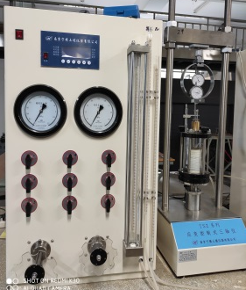
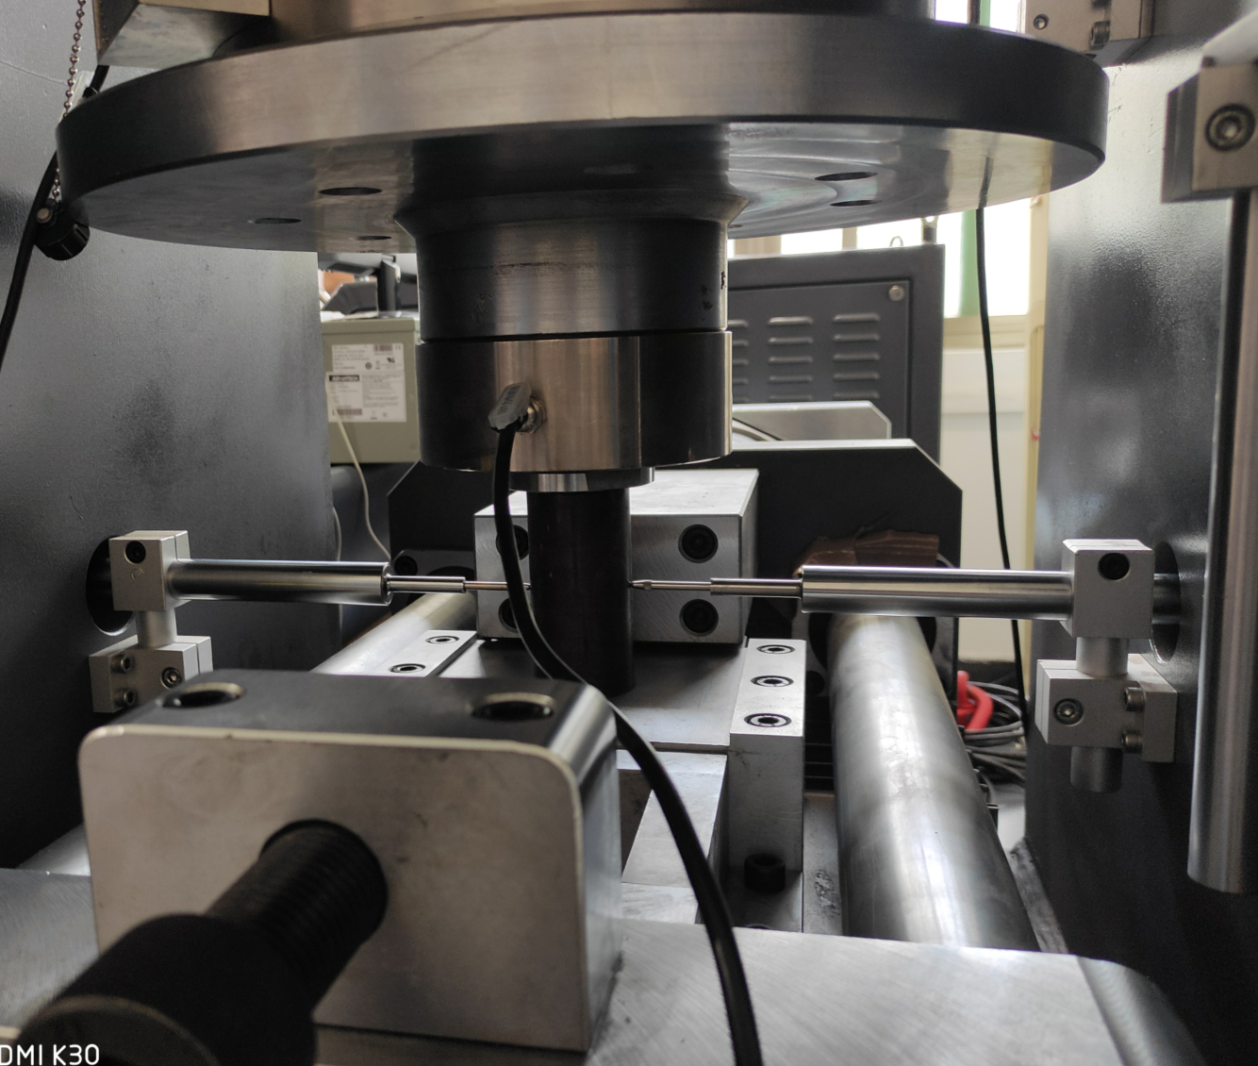
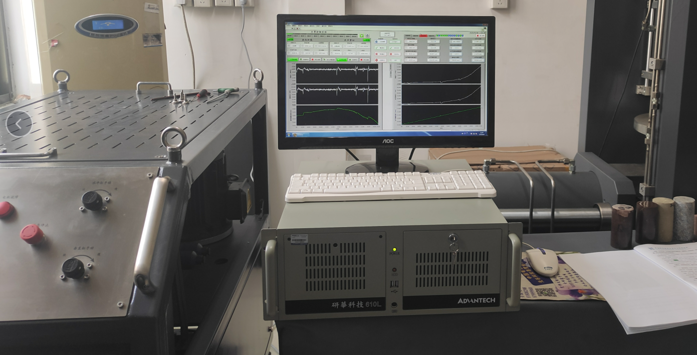
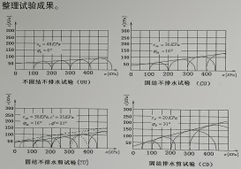
一、实验室简介
3、主要设备
土应变控制式静三轴仪
主要功能和用途：饱和土体三轴强度测定。
设备型号：TSZ-6A等
主要参数：
轴向荷载 3kN~30kN
试件尺寸 A3.91cm*8cm
A6.18cm*12.5cm
围 压 0~800kPa
孔隙压力 精度1kPa
剪切速度 0.002~2.4mm/min
岩石试验设备
岩石试验设备由中科院武汉岩土所定制生产
主要功能和用途：测定岩石单轴抗压强度
测定岩石剪切强度
岩石单轴压缩试验系统
设备型号 RS-1500
主要参数：
轴向荷载 1500kN
试件尺寸 A10cm*10cm
岩石剪切试验系统设备
设备型号： RS-600
主要参数：
水平推剪 600kN
试件尺寸 10cm*10cm*10cm

Slide 5
二、实验申请与设备预约
1、科研试验办事流程
试验申请人在线填写科研实验申请。【信息门户】→【协同信息平台】→【土木与水利工程学院】→【科研实验申请表】，拟定切实可行的试验方案，主动声明试验风险，填写完成后等待导师、分实验室、实验中心三级审批。
预存大精仪设备使用费，申请人请导师向大精仪账户充值，向黄亮老师申明加入导师课题组。所有大精仪收费仅面向导师，不对学生收费。
试验申请人与分实验室老师现场预约试件进场时间，服从分实验室安排有序试验。试验现场张贴科研实验申请表。通过【指尖工大】扫描【科研实验申请表二维码】可登记实验过程中实验状态、试件进场、试验出场、实验安全、场地卫生、仪器借还等关键信息。
试验进行中，对本人试验场地进行日常保洁。试验结束后，彻底清理试验场地，垃圾分类处理。生活垃圾倒入学校公共垃圾桶；固废垃圾自行请固废理公司处理（委托实验室处理需缴费，严禁偷倒垃圾）；废液装入桶中，待学校统一回收时送至指定废液回收点，过期药品集中存放妥善保管，必须注明药品成分和所属人，待学校统一回收时集中处理。
完成场地清理和垃圾清运后，扫描【科研实验申请表二维码】，记录场地卫生情况，完成实验场地清理交接。协助结清试验费用，办理缴费签字事项。

Slide 6
二、实验申请与设备预约
2、设备预约
提前参加大精仪器的设备培训和操作实践，学习操作使用大精仪器。
加入指导老师课题组。根据试验数量，估算大精仪使用费，找指导老师开预约报销单进行校内转账（11070-46932021001），提交给黄亮老师。
按大精仪使用计划，在大精仪共享平台（yqgx.hfut.edu.cn）提前预约使用设备。
大精仪需严格按章操作，遇到设备异常及时停机并汇报，严禁设备带病运行。大精仪停机检修期间不收费。
试验需连续完成，大精仪连续收费。不恶意拖沓试验，试验计划重大调整需及时上报。

Slide 7
三、实验室日常管理要求
1、实验安全
进入实验场地需穿着试验服装，严禁穿拖鞋等不合规着装
不得将违法规定物品带入实验室，如饮料和食品等
试验用电禁止串联插线板，禁止使用大功率电器
烘箱等高温设备严禁过夜使用，加热、恒温等设备使用必须定时按操作规程驻守/巡视
使用化学药品要主动声明，必须张贴标识，试剂瓶要主动回收，严禁随意丢弃试剂瓶
严禁私自购买化学试剂（需从学校化学品平台申报购买），且使用需报知实验室
严禁擅自启动须经培训和申报许可使用的设备（取切样机等）
禁止给电瓶车充电
不服从实验室老师管理的停止实验，驱逐出实验室

Slide 8
三、实验室日常管理要求
2、仪器设备
大精仪使用前需完成培训，设备异常需及时停止实验，禁止设备带病运行
设备借用需完成借用手续，归还需完整，损坏需赔偿或修理
实验室特殊设备需培训后操作，并严格按操作步骤和规程开展实验
试验中连续运行设备需按操作规程值守，严禁实验期间脱岗
3、场地卫生
禁止在实验场地内饮水、饮食、吸烟，水杯放置水杯架
离开实验室需关水、关电、关门、关窗
每日做好本实验场地内的卫生清洁，实验物品归位，个人物品集中存放

Slide 9
三、实验室日常管理要求
4、废弃物处置
生活垃圾倒入厕所旁垃圾桶，固体废弃物（废土、废石等）集中放入垃圾斗，固废代处理需缴费。
严禁随意丢弃化学试剂品/试剂瓶，严禁藏匿化学药品，严禁用饮料瓶装化学试剂
严禁不申报偷往实验室运进实验材料
5、时间安排
实验室工作时间全天开放
夜间、寒暑假、节假日实验需提前申请。如有大精仪使用和复杂实验活动，需指导老师在场。

Slide 10
四、岩土力学实验室主要安全风险及预案
主要风险点:烘箱高温、岩石试样切割、环境岩土试验化学试剂
预案:认真执行学校、学院及实验室的各项实验室安全管理规定, 采用不同形式开展对进入本实验室实验人员的安全宣传教育和安全培训，对需操作特种、特殊设备、危险装置、机械设备以及进行高温、剧毒、放射性、细菌等实验相关人员要进行专业培训；告知实验室工作的危险因素和相应的安全须知。并严格要求实验人员需按照正确操作规程进行实验，杜绝违反实验室安全管理制度的任何行为发生，特别禁止下列行为：
(1) 违反操作规程、个人安全防护规定进行实验；
(2) 实验进行当中擅自离开实验室；
(3) 剧毒试剂、易爆易燃品、有毒有害微生物违规购买、领用、放置和保管；
(4) 违反废弃物处置规定，乱堆乱抛实验废弃物；
(5) 操作机械设备，不穿工作服，不按设备使用说明操作；
(6) 在楼道及其他安全通道放置杂物；
(7) 实验开始前不检查安全器材备用状态，实验结束离开时不清理实验设备、实验台、实训现场，违反水、电、气安全使用规定；
(8) 实验室内乱拉、改接电线及私自使用明火设备；
(9) 发现安全隐患或造成安全事故不及时或隐瞒报告；
(10) 其它违反学校、学院、实验室安全规定的行为。

Slide 11
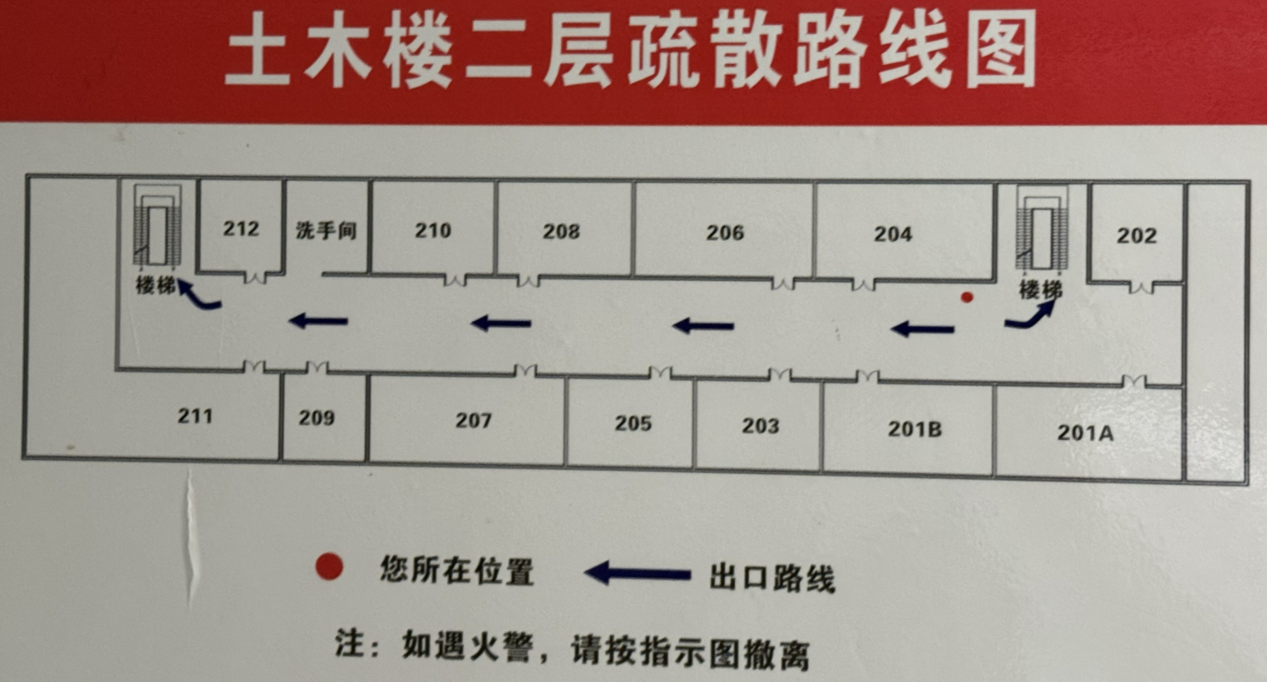
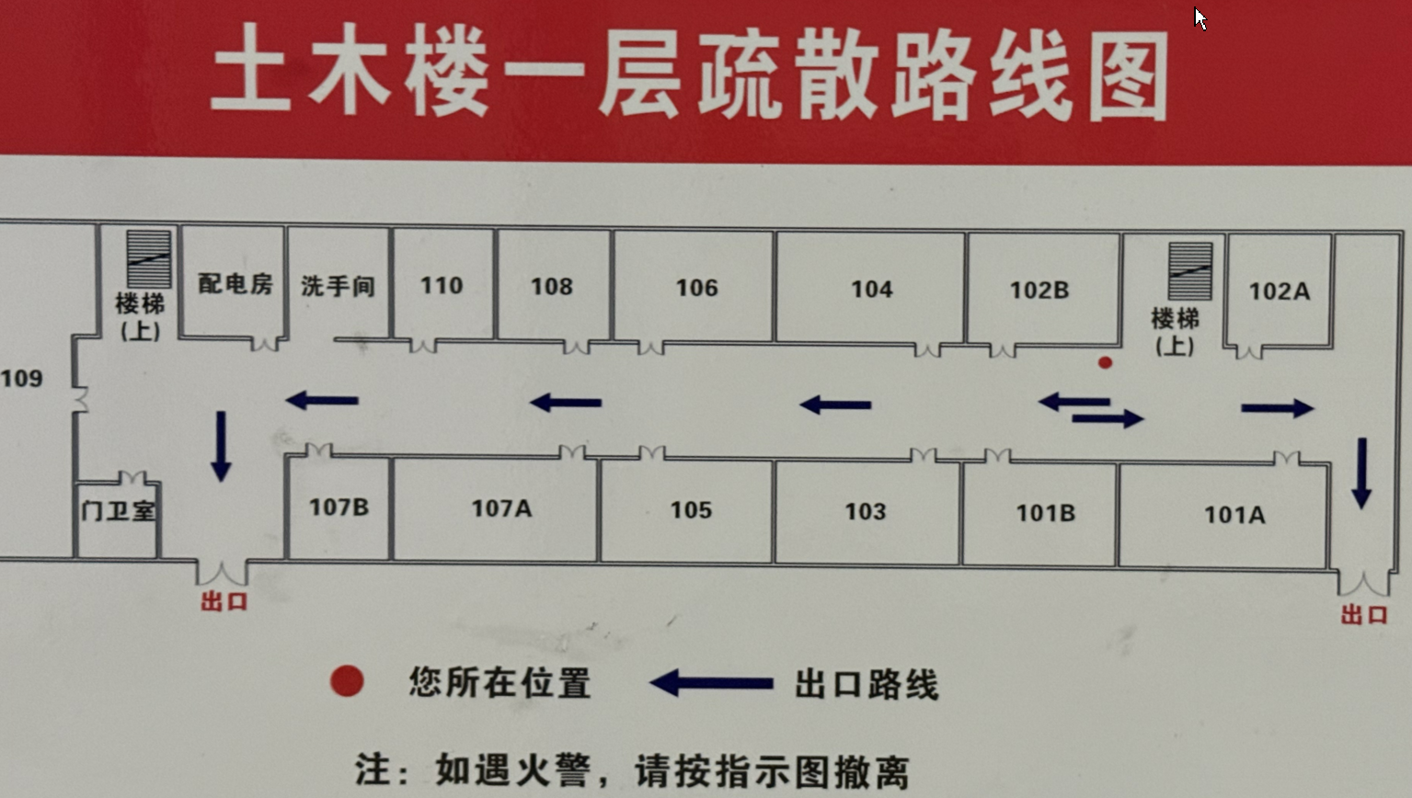
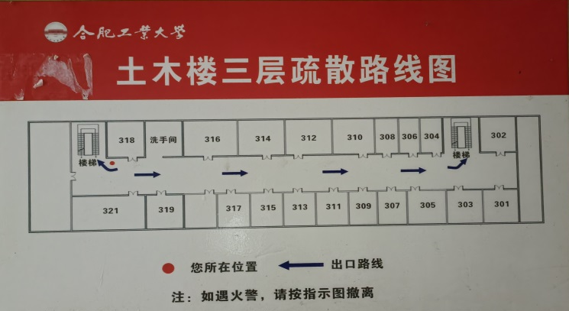
五、地震与火灾疏散预案
如遇火警与地震，实验室安全撤离路线。

Slide 12
六、安全责任
合肥工业大学
实验室安全责任追究暂行规定

Slide 13
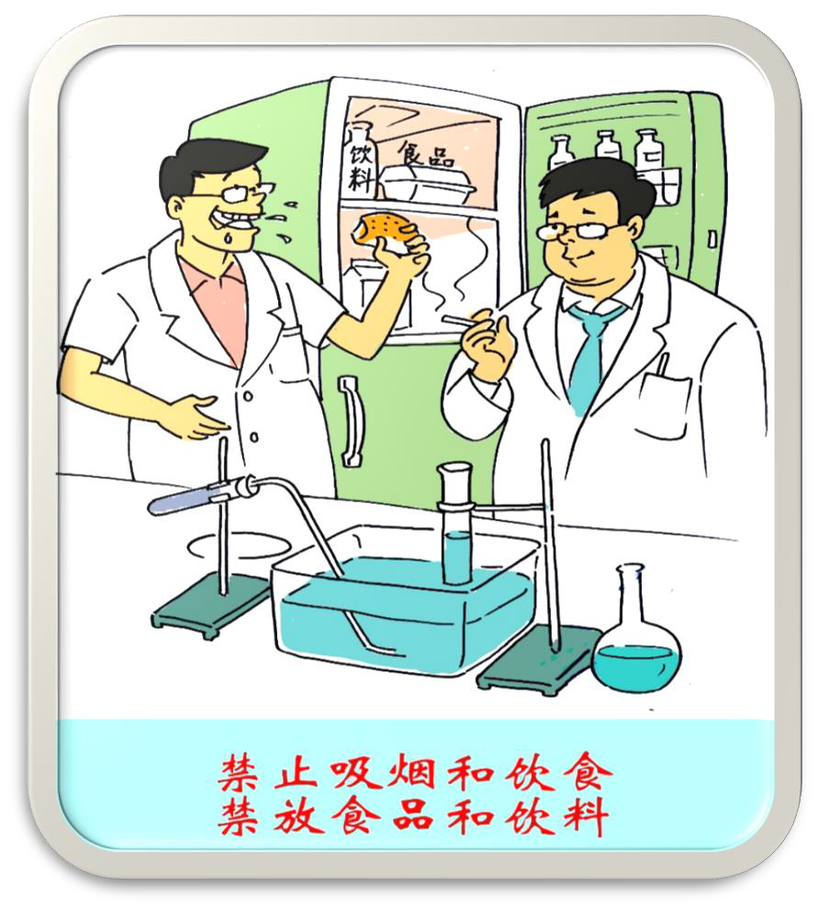

第四级（ —￥500）
1、在实验室内吸烟、饮食；在实 验室内（包括冰箱中）存放食品、 饮料等

Slide 14
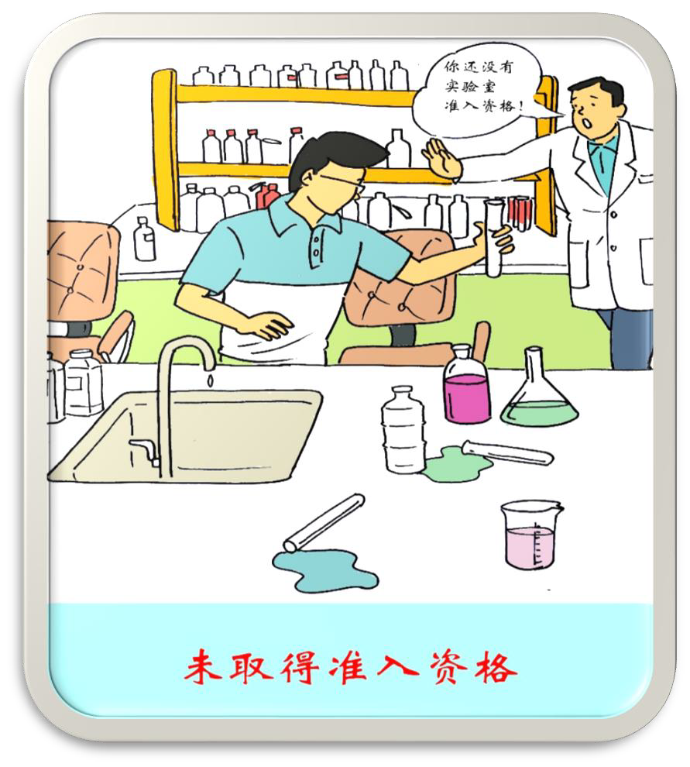

第四级（ —￥500）
2、未取得准入资格进入实验室开 展实验活动

Slide 15
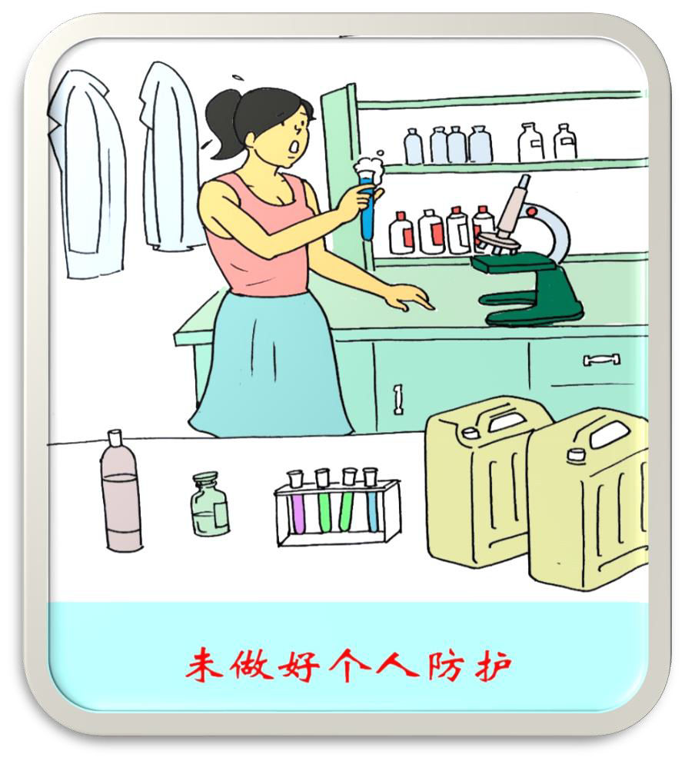

第四级（ —￥500）
3、在实验室内进行实验的人员未
穿戴工作服或必要的防护用具

Slide 16
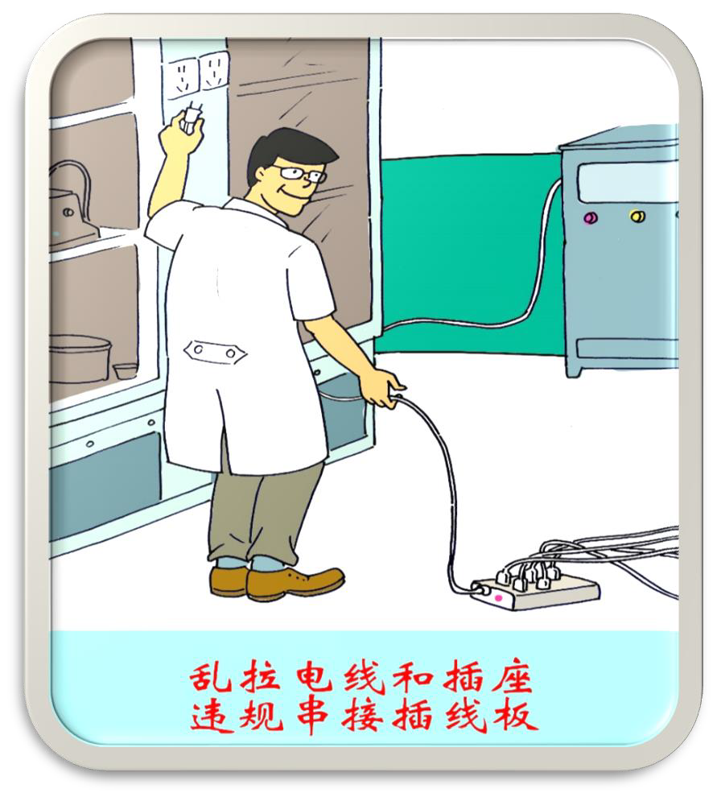
第四级（ —￥500）
4、实验室内私拉电线，超负荷使 用插座，串接插线板

Slide 17
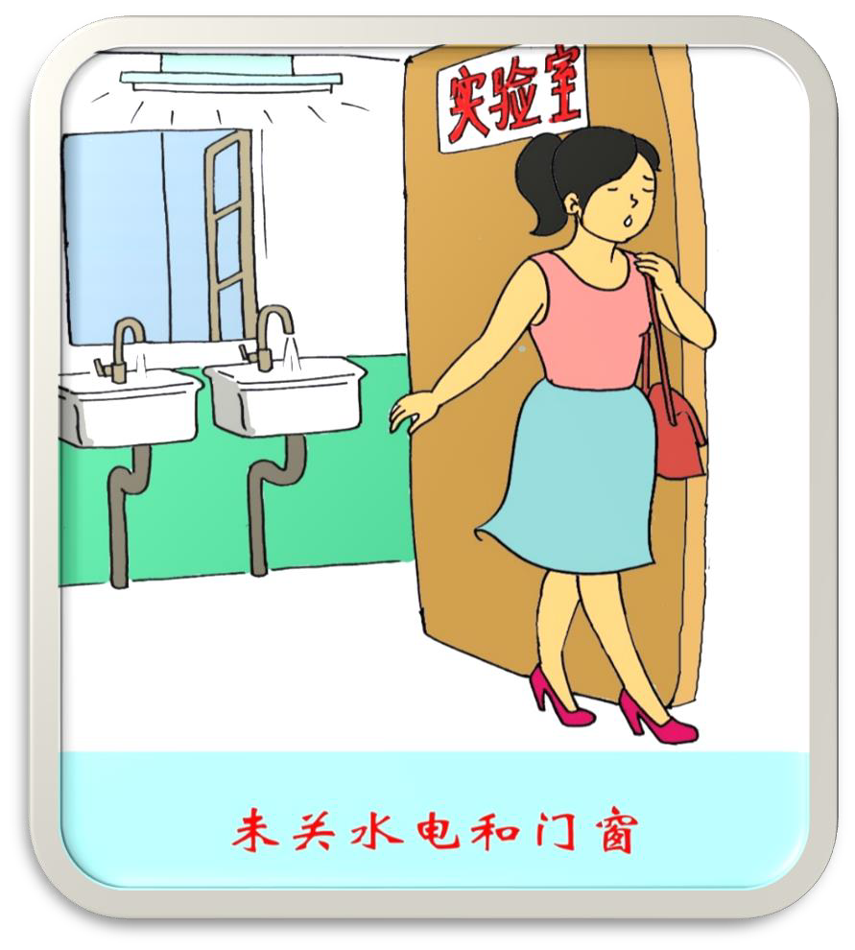
第四级（ —￥500）
5、实验人员离开实验室，未根据
要求及时关闭水、电、门窗等

Slide 18
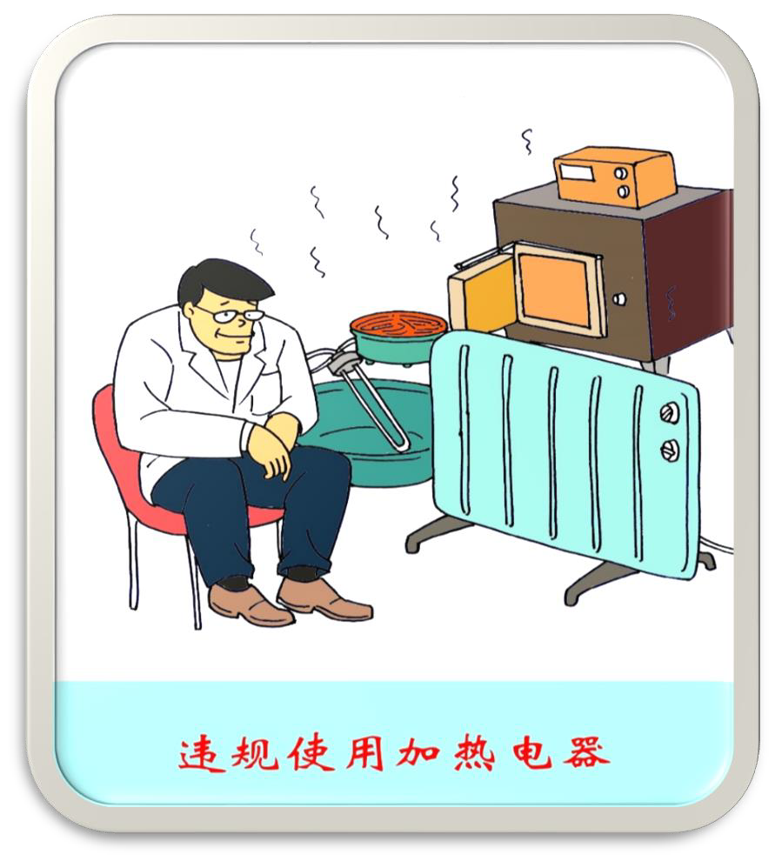

第四级（ —￥500）
6、未经管理部门允许，实验室内
使用电阻炉、太阳灶、电暖器、热 得快、电砂锅等电器

Slide 19
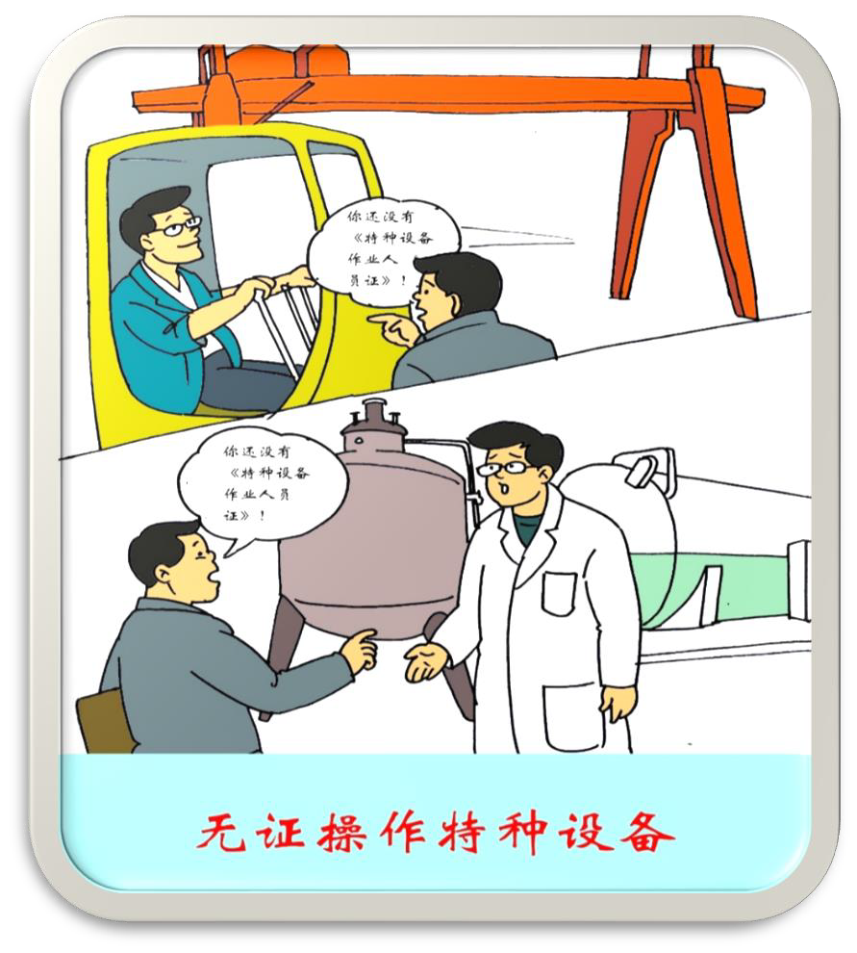

第四级（ —￥500）
7、未取得《特种设备作业人员证》
的人员操作起重机械、压力容器等 特种设备

Slide 20
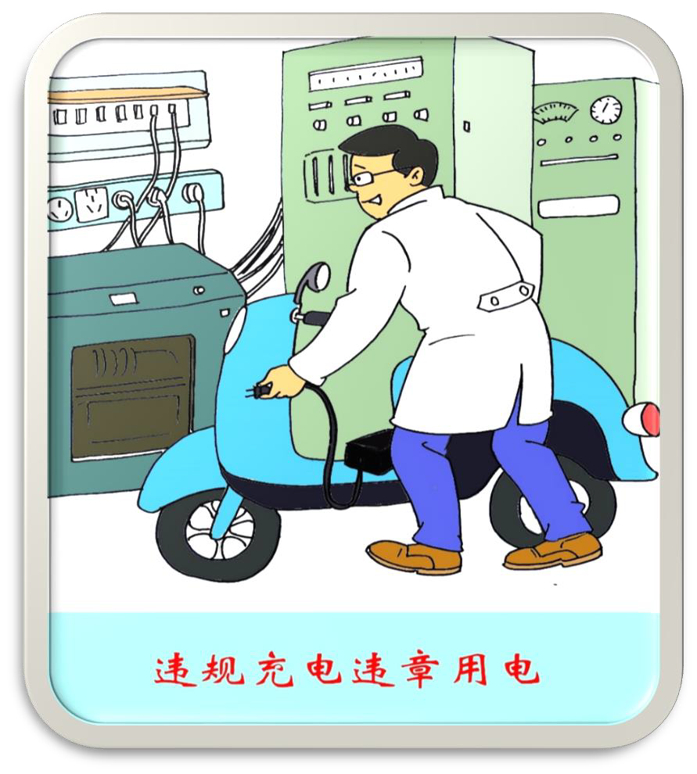
第四级（ —￥500）
8、在实验室中给电瓶车充电及相 应违章用电行为

Slide 21
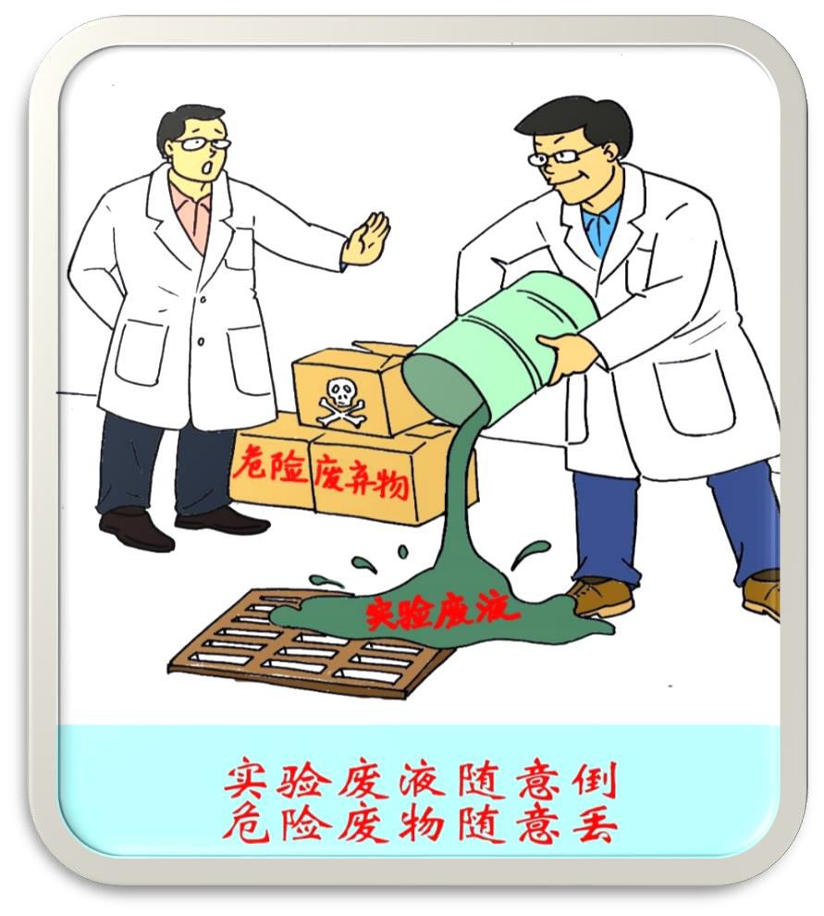
第四级（ —￥500）
9、实验废液随意倾倒，危险废弃
物随意丢弃

Slide 22
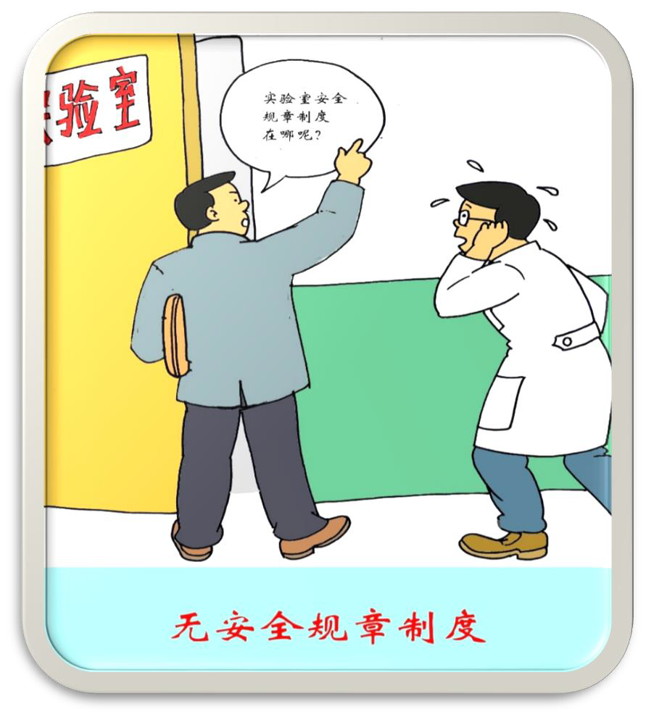
第四级（ —￥500）
10、未按要求制定和张贴实验室安 全规章制度

Slide 23
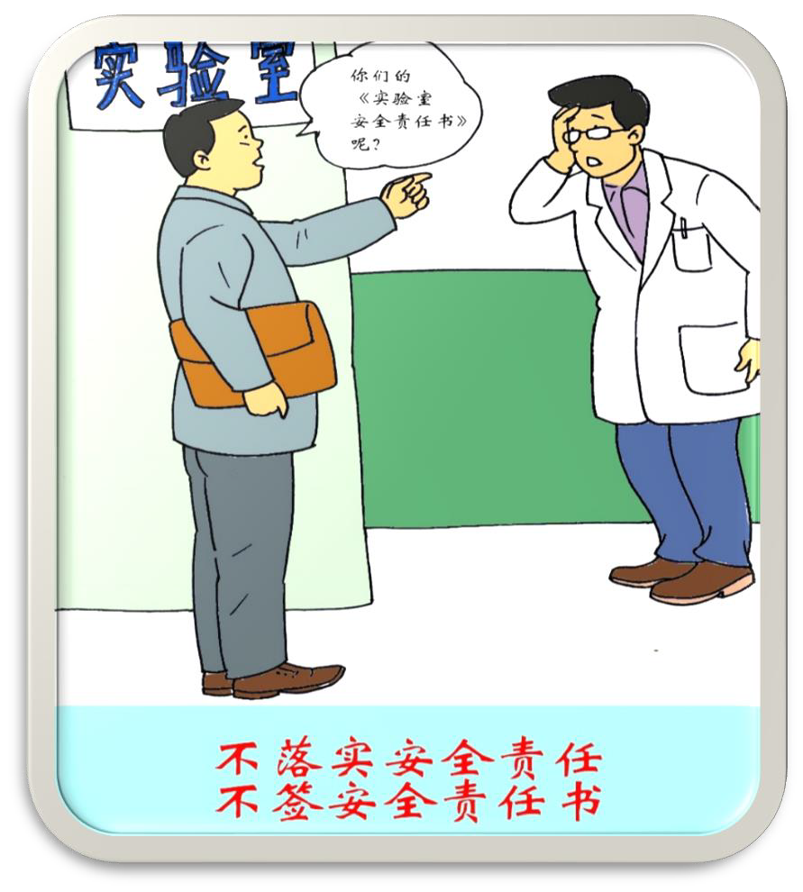
第四级（ —￥500）
11、未落实逐级实验室安全责任制
或未签订安全责任书

Slide 24
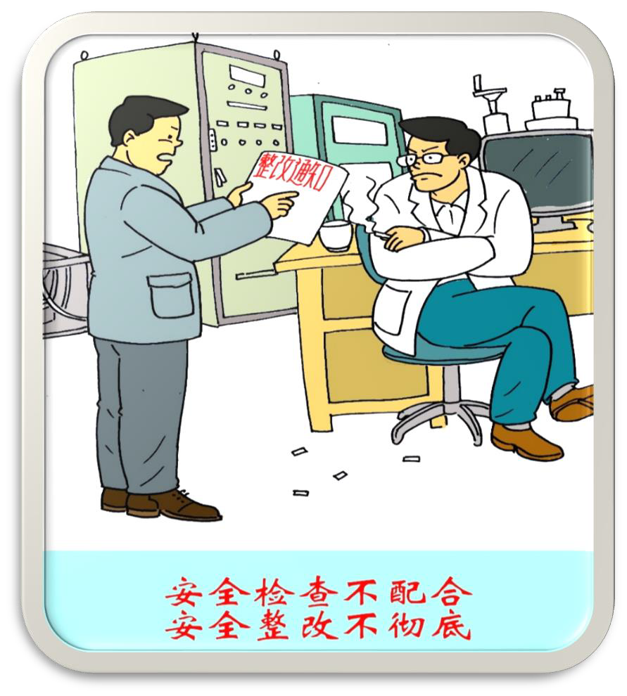
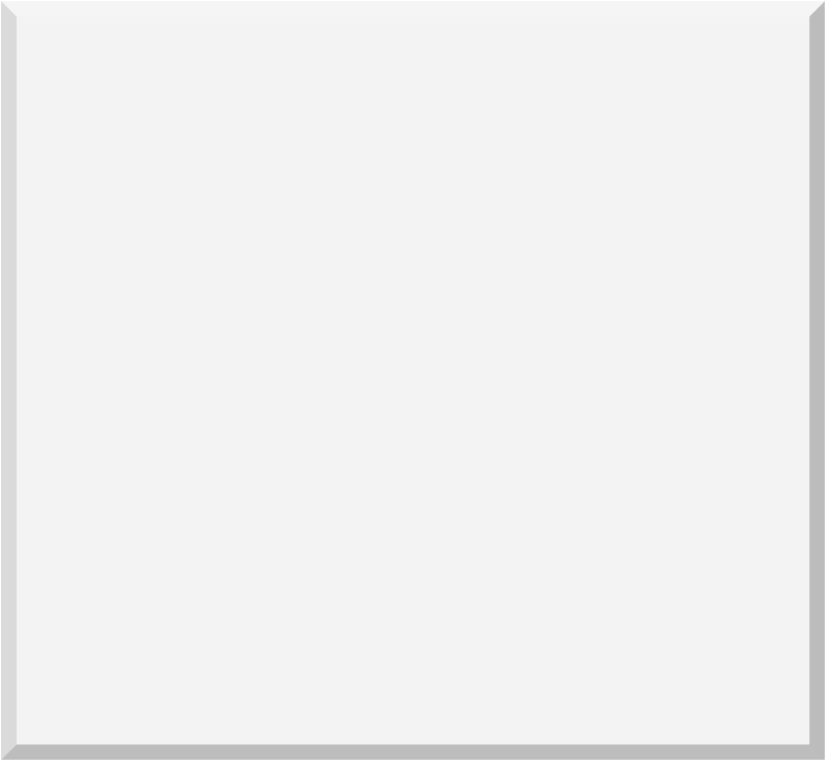
第四级（ —￥500）
12、不服从或不配合政府部门、学 校职能部门、学校实验室安全检查 组及本单位日常安全管理和检查的；
或接到口头或书面整改通知，拒不 整改，或不按要求整改，或未按期 完成整改的，或未及时告知、组织、 督促整改

Slide 25
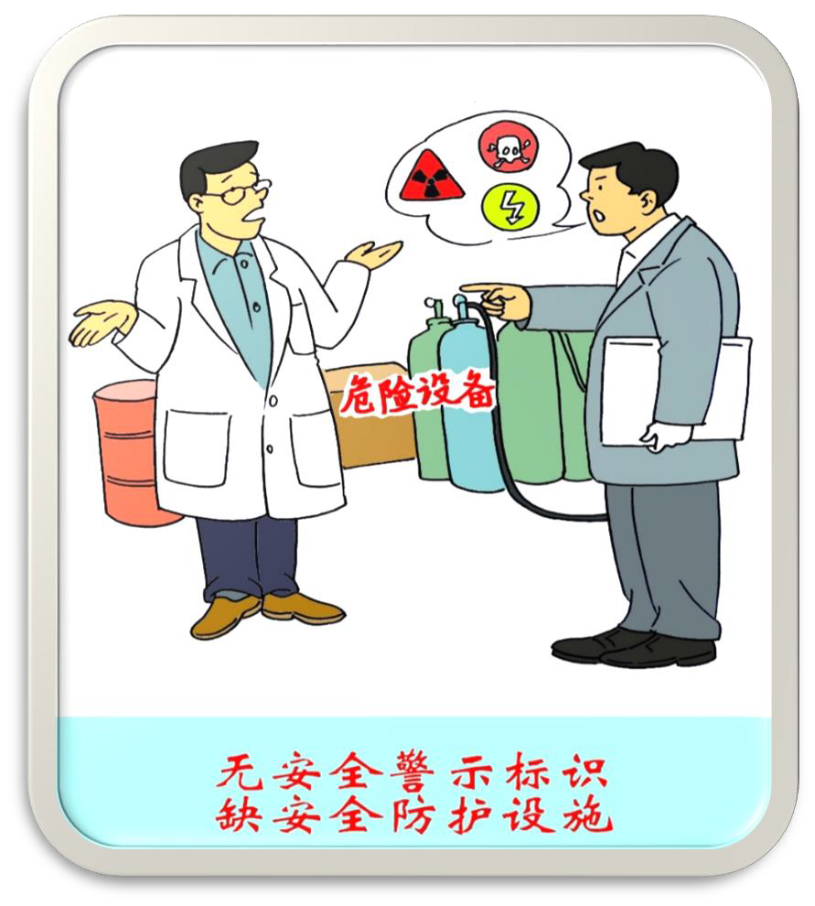
第四级（ —￥500）
13、未配备必要的安全警示标识、
安全防护设施及设备

Slide 26
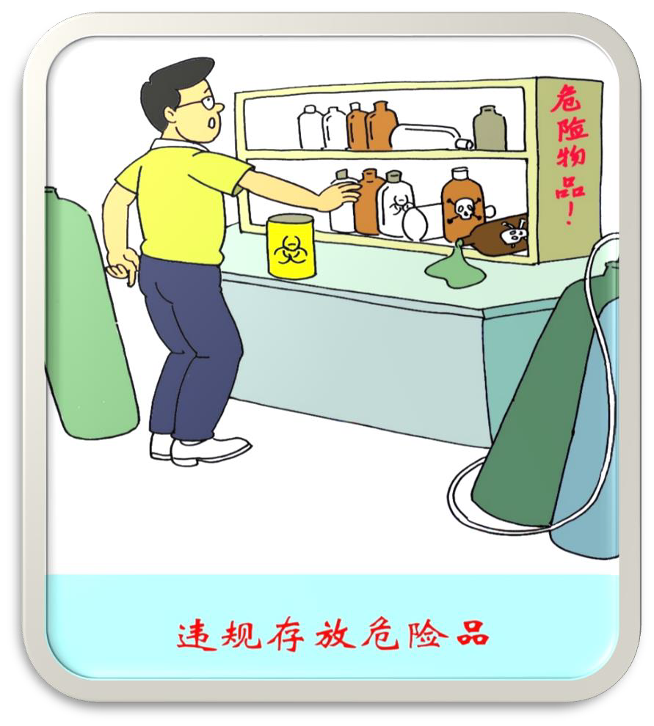

第四级（ —￥500）
14、未按规定储存、摆放实验室各 类物品（包括危险化学品、高压气 瓶、放射性同位素、射线装置、病 原微生物、危险废弃物等），造成 安全隐患

Slide 27
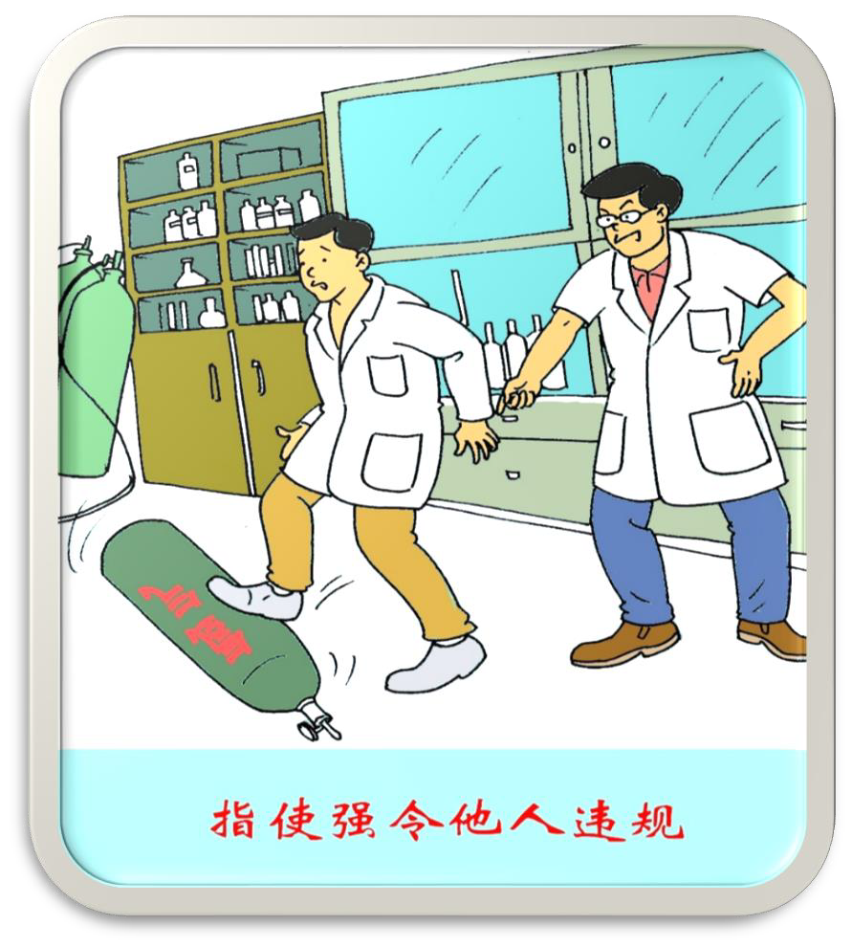
第四级（ —￥500）
15、违反、指使或强令他人违反实
验室安全管理制度

Slide 28
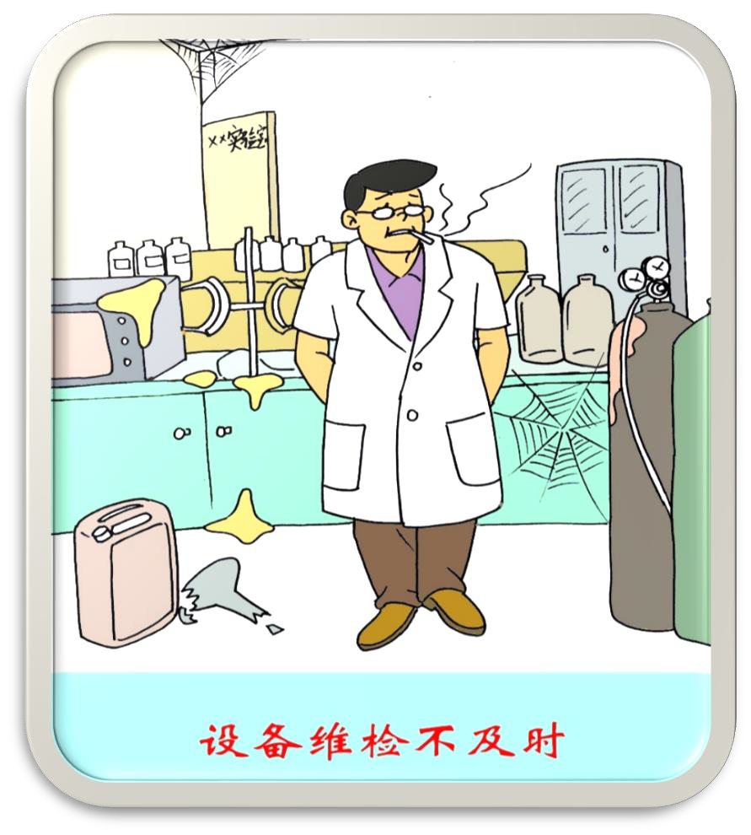
第四级（ —￥500）
16、未定期检修和维护实验室安全 设施及相关仪器设备

Slide 29
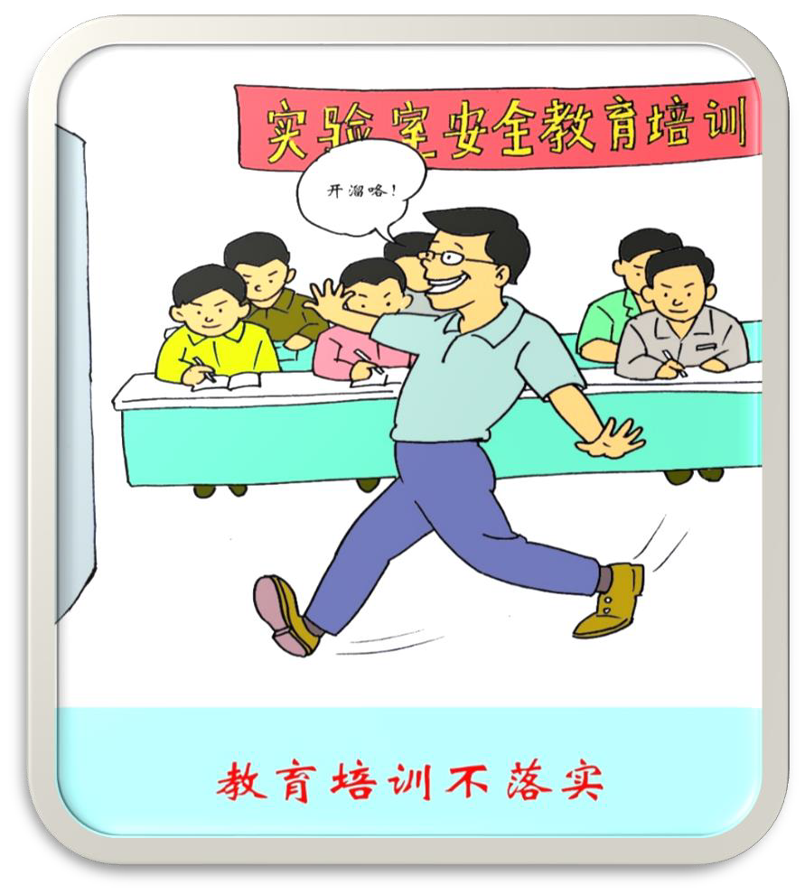
第四级（ —￥500）
17、未履行实验室安全教育培训职
责或不接受实验室安全教育培训

Slide 30
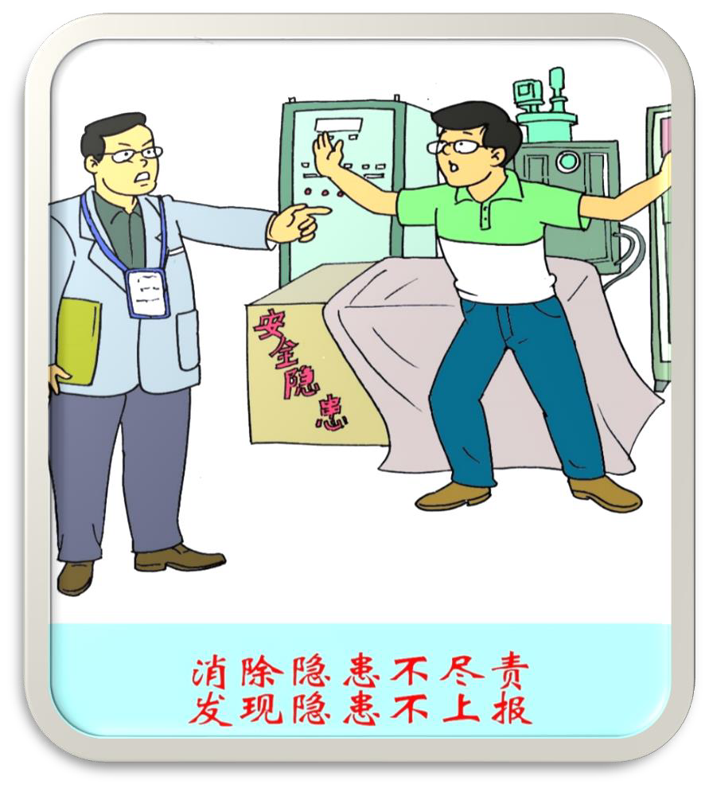

第四级（ —￥500）
18、未根据要求及时排查、消除实 验室安全隐患，或未组织、督促、
协助消除实验室安全隐患的；发现
实验室安全隐患，隐瞒不报

Slide 31
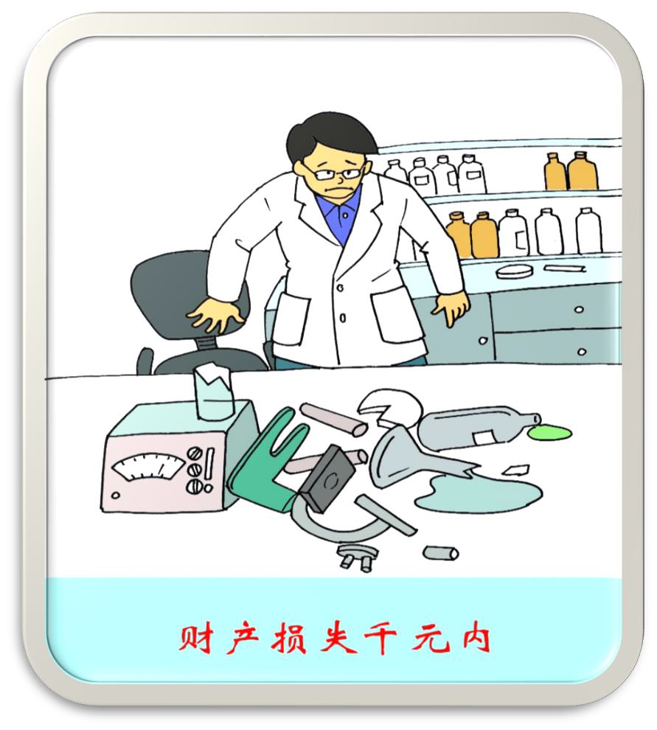
第四级（ —￥500）
19、给学校或他人财产造成损失
（1000元以下）

Slide 32

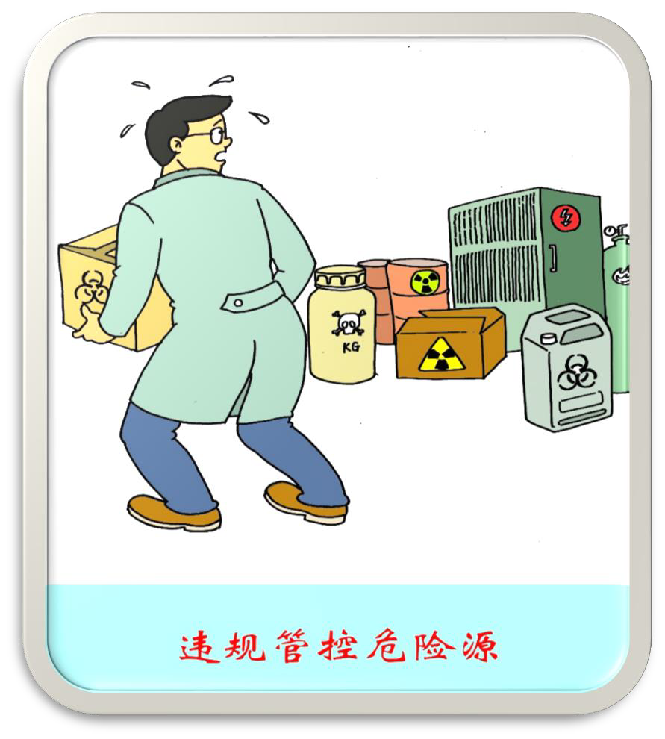
第三级（ —￥1000）
20、违反操作规程及相关规定购买、 运输、使用或处理实验室中危险物品
（包括剧毒化学品、易制毒/易制爆化 学品、麻醉药品、精神药品、放射性同
位素、致病性病原微生物）、特种设备 及特殊设备（包括具有高速、高/低温、 高压、强电、电加热、强光闪烁、振动、
噪声等特点的实验设备）、实验室危险 废弃物

Slide 33
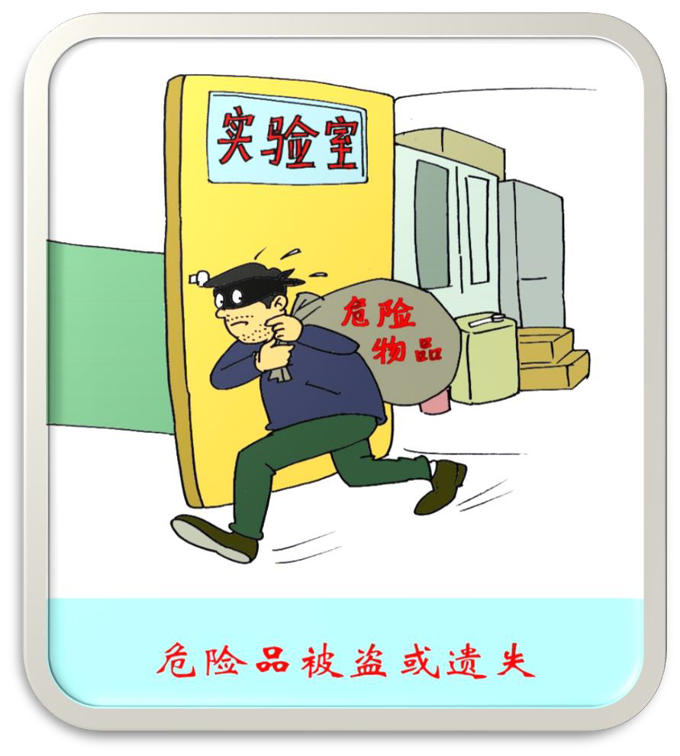

第三级（ —￥1000）
21、未采取必要的措施导致危险物 品（包括剧毒化学品、易制毒/易
制爆化学品、麻醉药品、精神药品、
放射性同位素、致病性病原微生物） 被盗或遗失，或发生上述情况，责 任单位未立即上报学校有关部门

Slide 34
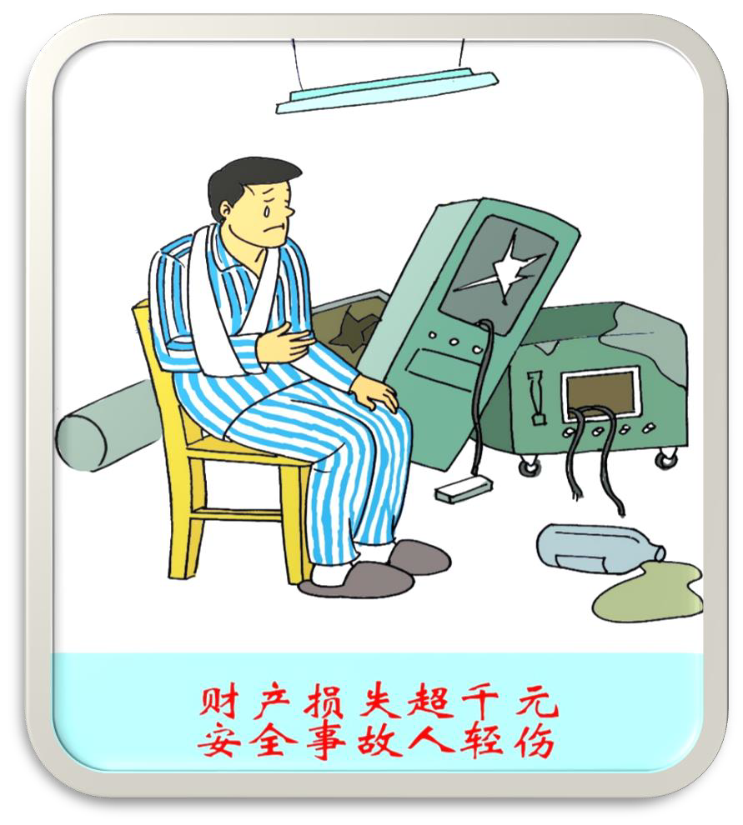

第三级（ —￥1000）
22、给学校或他人财产造成损失
（1000元至50000元）或有人员受 轻伤以下后果

Slide 35
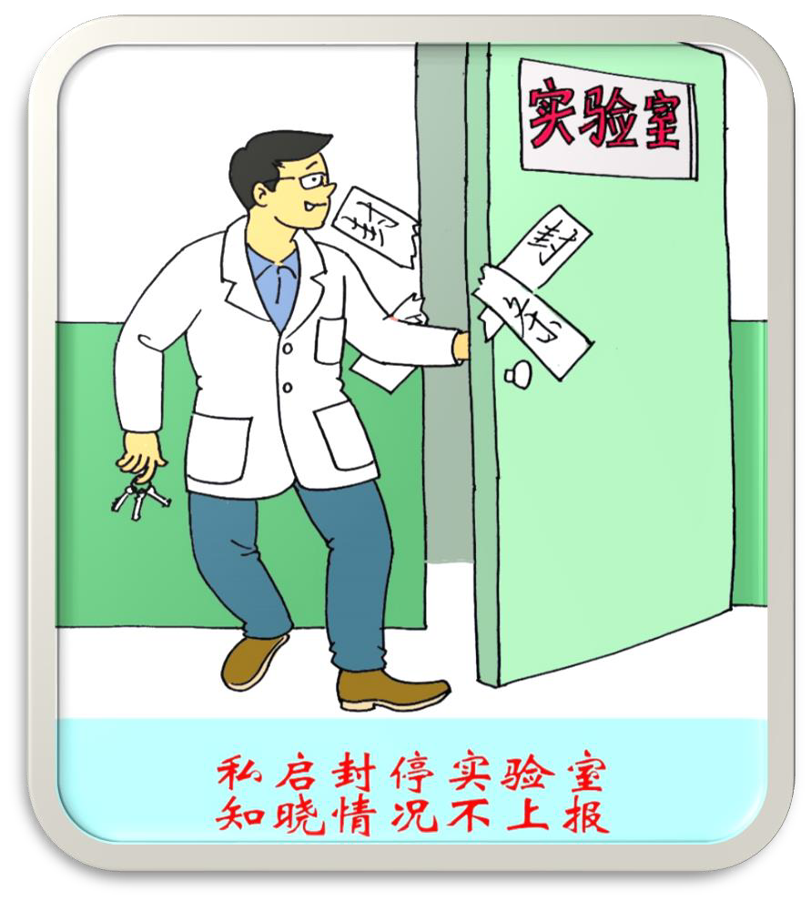

第二级（ —￥2000）
23、未经许可擅自启用被封实验室， 或管理失误造成他人随便进出被封 实验室，或得知他人私自启封被封 实验室，未及时采取措施并及时报 告相关部门

Slide 36
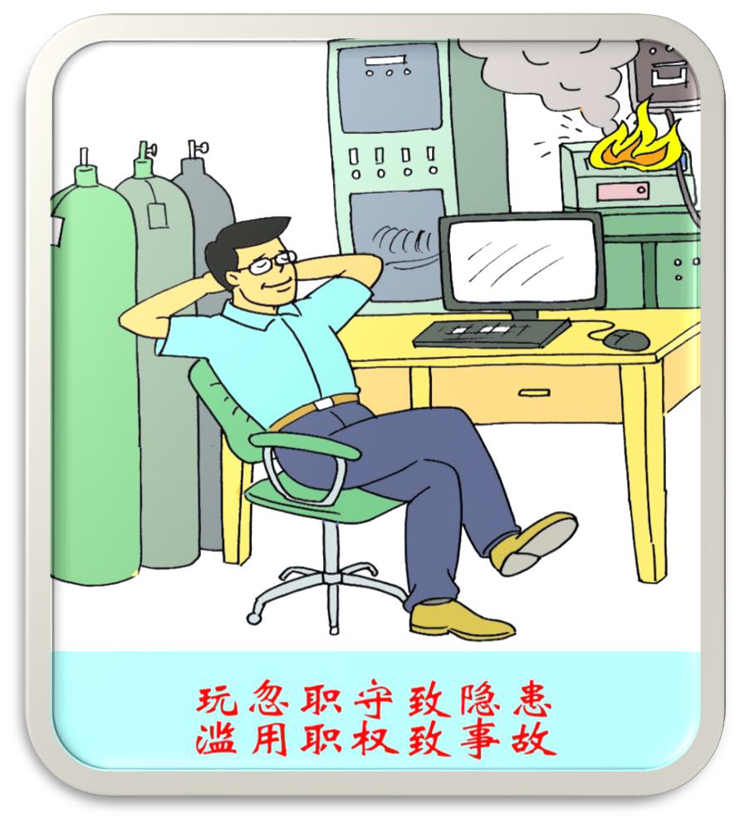

第二级（ —￥2000）
24、因玩忽职守、滥用职权等原因， 致使在本人负责的实验室区域内发 生安全事故

Slide 37
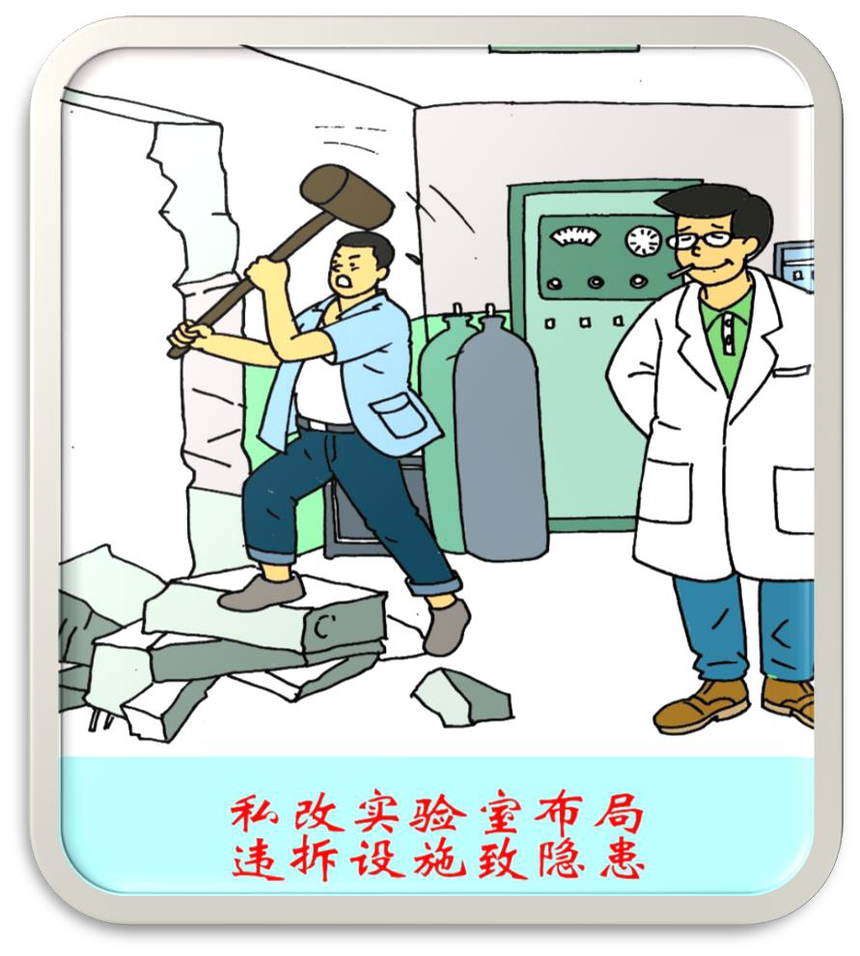

第二级（ —￥2000）
25、私自改变、改造实验室内布局 或对安全设施、设备进行拆改从而 造成重大安全隐患

Slide 38
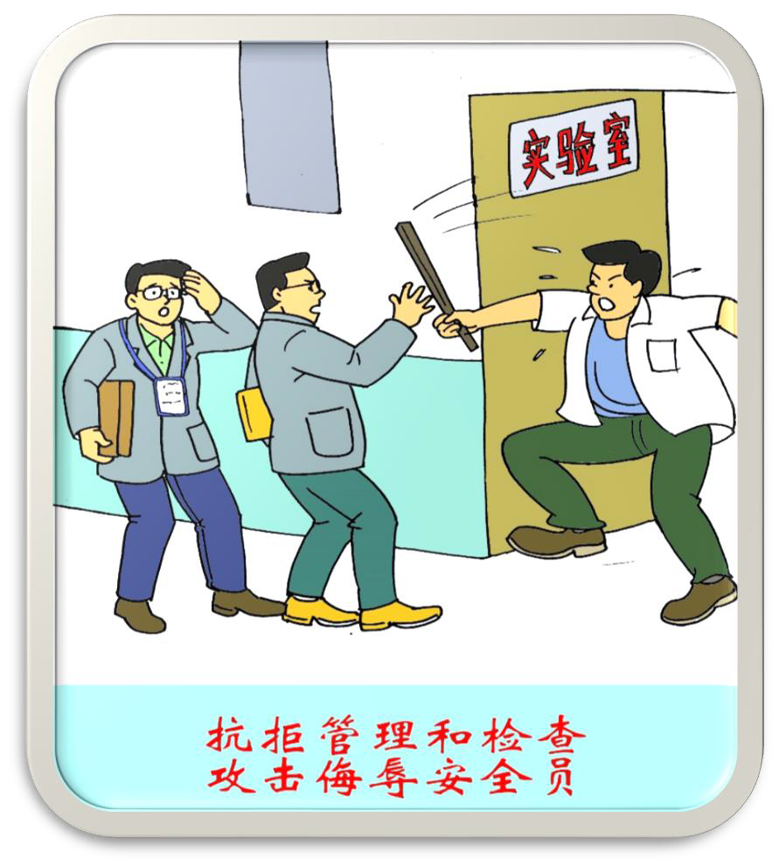

第二级（ —￥2000）
26、暴力抗拒政府部门、学校职能 部门、本单位日常安全管理和检查 的，或对相关工作人员进行人身攻 击或侮辱

Slide 39
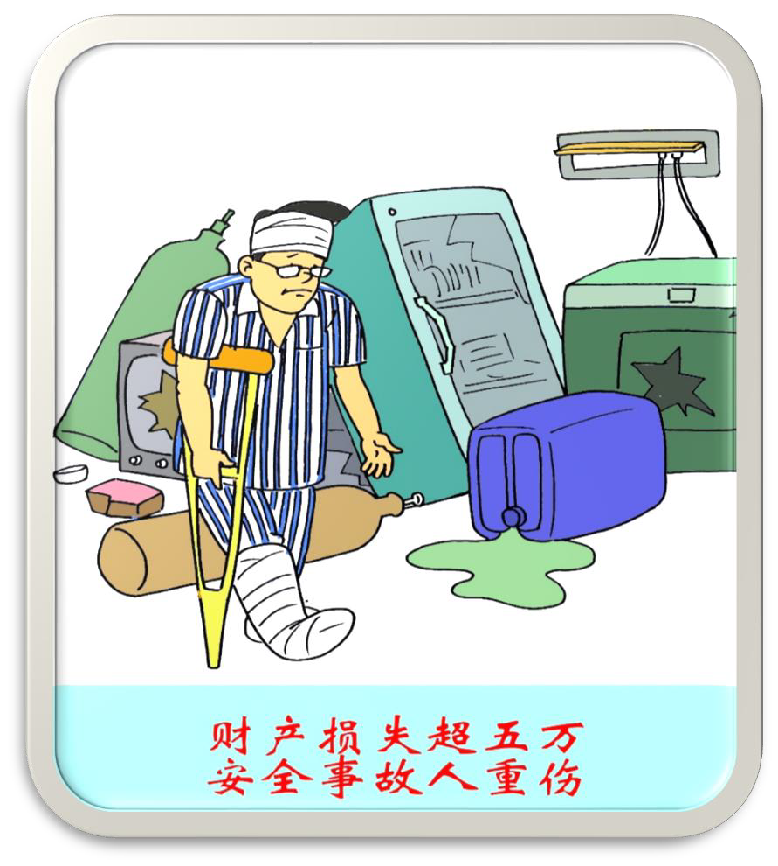

第一级（—￥4000）
27、给学校或他人财产造成损失
（50000元以上），或有人员受重 伤以上后果

Slide 40
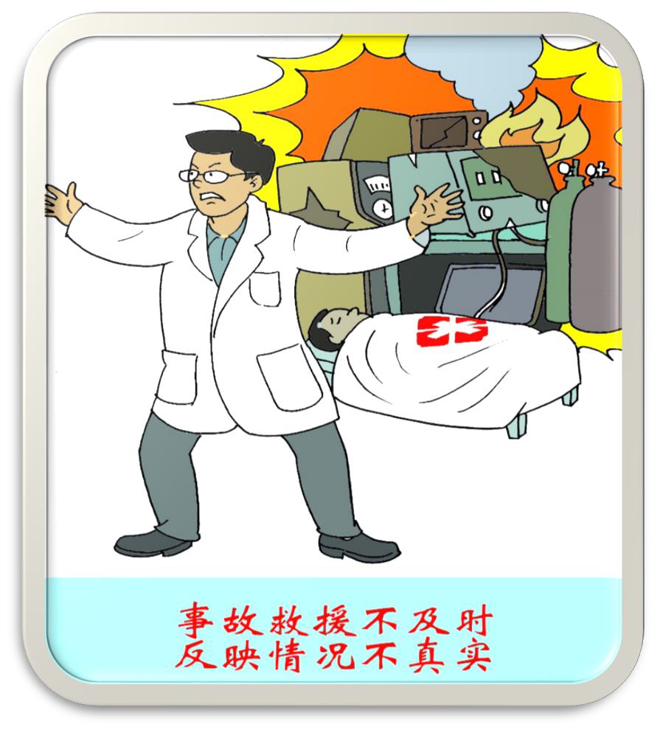

第一级（ —￥4000）
28、发生造成人员伤亡或财产损失 的实验室安全事故后，未立即组织 救援、未采取处置措施、隐瞒不报， 或未及时向学校相关部门报告，或 不如实反映事故情况

Slide 41
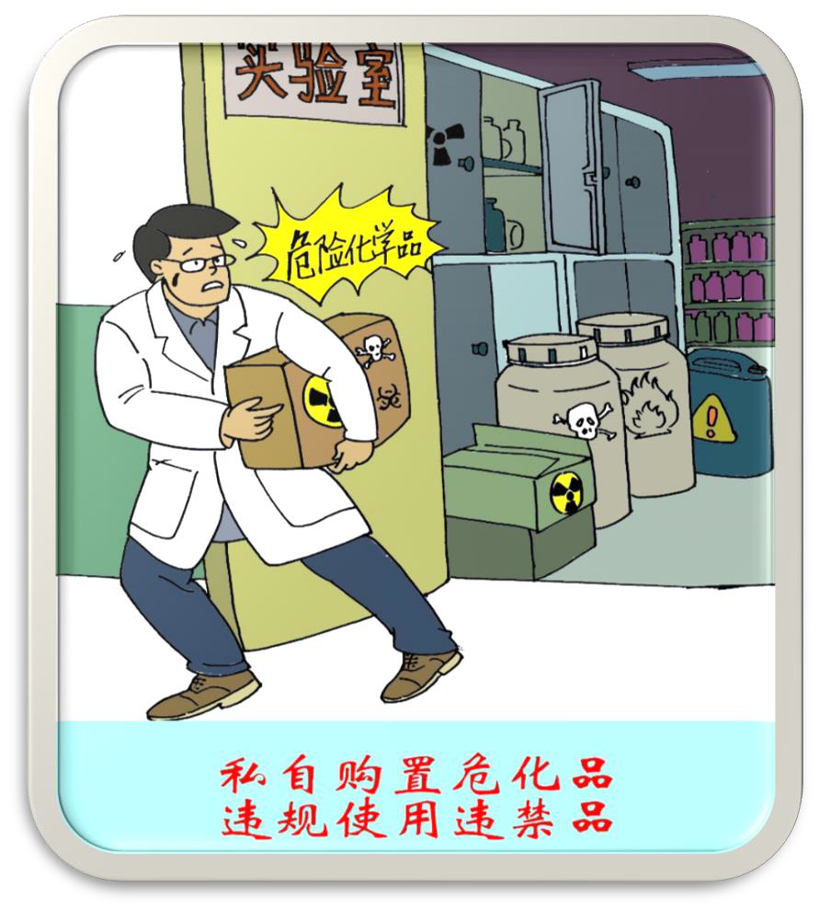

第一级（—￥4000）
29、未经审批私自购买、使用或转 让剧毒化学品、易制毒（爆）化学 品、麻醉药品、精神药品、放射性 同位素，擅自将危险化学品带离保 管场所或使用国家禁止使用的危险 化学品

Slide 42




安全无小事
生命大于天

